Slide 1
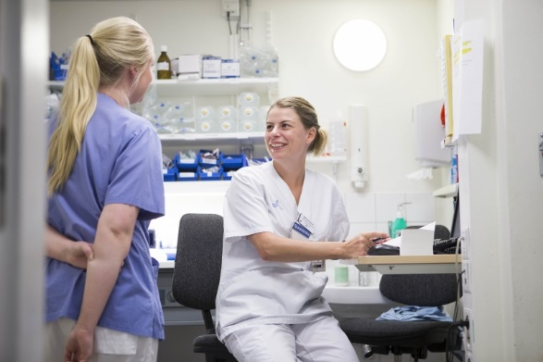
Välkomna till eHälsalyftet tema 3! Framtidens vårdinformationsmiljö (FVM)
Detta projektet medfinansieras av Europeiska unionen/Europeiska socialfonden
Notes:
Hjälptext för UL:
Läs handboken för utvecklingsledare innan dialogseminariet.
Presentationsrunda
Klargör din roll som utvecklingsledare för eHälsalyftet. Under seminariet är du dialogledare - inte expert eller representant för ditt yrke.
Tydliggör att det rör sig om ett dialogseminarium, inte en regelrätt utbildning.
Skicka runt närvarolistan.
Praktisk information (toalett, fika, nödutgång, tider, mobilsamtal mm)
Om du inte i förväg har utsett en person som ska föra anteckningar, gör det nu (endast punktform inte som ett protokoll)
Trycka på mötesregler, parkera frågor, (jag kan komma att parkera frågor för att vi kommer in på det senare eller för att det inte hör till dagens tema) mobilsamtal, tidsramar- 3h och det är viktigt att alla stannar kvar, inte bara för egen skull utan även för gruppen, dialogseminarium = kunskapsöverföring, lära tillsammans.

Slide 2
eHälsalyftet 2016-2019
Syfte: Vidareutveckla vår kompetens inom eHälsa
Nätverksmodell med lokala dialogseminarium
Projektmedel beviljade av Europeiska Socialfonden (ESF)
Medfinansiering av deltagande organisationer i form av deltagare på dialogseminarier
Notes:
Hjälptext:
eHälsalyftet är ett 3,5 årigt projekt med start jan 2016. eHälsalyftet avslutas i juni 2019. Deltagande organisationer är: Danderyds sjukhus, Karolinska universitetssjukhuset, S:t Eriks ögonsjukhus, Södersjukhuset och Stockholms läns sjukvårdsområde.
Projektet eHälsalyftet delfinansieras av Europeiska socialfonden (ESF). Alla deltagande organisationer går in med medfinansiering i form av deltagare på dialogseminarier och det är därför viktigt att alla deltagare skriver på närvarorapporten.
Varför eHälsalyftet? Digitaliseringen inom hälso- och sjukvården ställer krav på oss medarbetare – vi ska förbereda oss för nya arbetssätt och lära oss att använda nya verktyg. Det kan vara en utmaning att finna tid till att följa med i utvecklingen. eHälsalyftet är en kompetensutvecklingsinsats vars syfte är att höja och vidareutveckla vår ehälsokompetens.
Hur: Sker genom medarbetarledda dialogseminarium där utvecklingsledare leder dialogen och ingår i ett nätverk för stöttning och kunskapsöverföring. Detta dialogseminarium är det tredje av fyra. Innehållet i alla teman är beslutade av styrgruppen och framtaget av en projektgrupp med processhandledare från de deltagande organisationerna.
E-postadresser för utvärdering: Deltagare kan komma att bli kontaktade av projektets utvärderare Ekan AB som för detta ändamål har fått e-postadresser till deltagare i eHälsalyftet.

Slide 3
GDPR, statistik och utvärdering
Hantering av personuppgifter: Från och med 2018-05-25 gäller dataskyddsförordningen (EU) 2016/679 (GDPR) som lag i alla EU:s medlemsstater. Förordningen ersätter personuppgiftslagen (PUL).
Statistik: På uppdrag av Svenska ESF-rådet tar eHälsalyftets projektledning fram personuppgifter och rapporterar till Statistiska centralbyrån (SCB). SCB tar sedan fram statistik om deltagandet.
Sekretess: Uppgifterna skyddas av sekretess enligt 24 kap. 8 § offentlighets- och sekretesslagen (2009:400).
Lärande utvärdering: eHälsalyftet utvärderas av Ekan AB under tiden projektet pågår. Projektledningen skickar e-postadresser till Ekan och deltagare kan komma att få frågeformulär om sitt deltagande via e-post.
Mer information finns i informationsblad från ESF och SCB samt på www.esf.se och www.ekan.com
Notes:
OBS! Information till utvecklingsledare att göra innan dialogseminariet:
Skriv ut och ta med några exemplar av informationsbladen från ESF och SCB angående GDPR och hantering av personuppgifter och låt dessa ligga framme så att deltagare kan läsa om de vill. Dessa informationsblad ska du ha fått som pdf-filer från din processhandledare, om inte kontakta projektledningen eller processhandledaren innan seminariet.
VIKTIG information som ska läsas upp:
Hantering av personuppgifter: Från och med 25:e maj 2018 gäller dataskyddsförordningen (GDPR) som lag i alla EU:s medlemsstater. Förordningen ersätter personuppgiftslagen (PUL).
Statistik: På uppdrag av Svenska ESF-rådet tar eHälsalyftets projektledning fram personuppgifter och rapporterar dessa till Statistiska centralbyrån (SCB) månadsvis. SCB tar sedan fram statistik om deltagandet i eHälsalyftet.
Lärande utvärdering: eHälsalyftet utvärderas av Ekan AB under tiden projektet pågår. Projektledningen skickar e-postadresser till Ekan och deltagare kan komma att få frågeformulär om sitt deltagande via e-post. Ekan har ett PuB-avtal (PuB = Personuppgiftsbiträde) med SLL. Mer information om hur Ekan behandlar personuppgifter finns i deras integritetspolicy, se: http://www.ekan.com/integritets-och-cookiepolicy/
Önskas mer information? Hör av er till eHälsalyftets projektledning eller läs mer i de två informationsbladen om deltagarregister som finns hos här (Utvecklingsledaren håller upp informationsbladen).
Mer information finns även på ESFs webbsida : https://www.esf.se/sv/Vara-fonder/Socialfonden1/Genomfora/Hur-ska-mitt-projekt-utvarderas
Information som kan läsas upp vid behov:
Om någon inte vill att projektet ska rapportera hans/hennes personuppgifter till SCB så kan de inte skriva på närvarolistan. De får ändå stanna kvar på seminariet men deras närvaro ger ingen medfinansiering. Rapporteringen av personuppgifter är en förutsättning för att delta i projekt som finansieras av Europeiska socialfonden.

Slide 4
Dialogseminarium
Stimulerar kompetens- och verksamhetsutveckling genom kunskapsöverföring och erfarenhetsutbyte.
Varför dialog?
Ett sätt att tänka och arbeta tillsammans. Ge tid för reflektion och utbyte av erfarenheter. Alla lyssnar på alla, uppmuntrar och bygger på varandras kunskap och förslag.

Slide 5
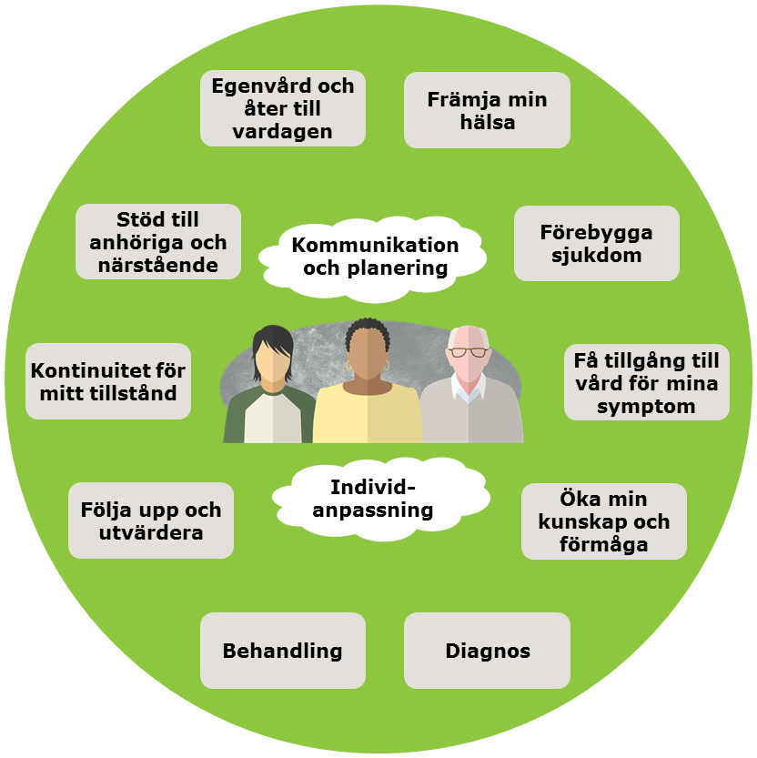
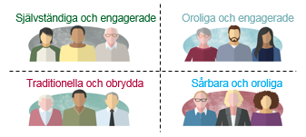
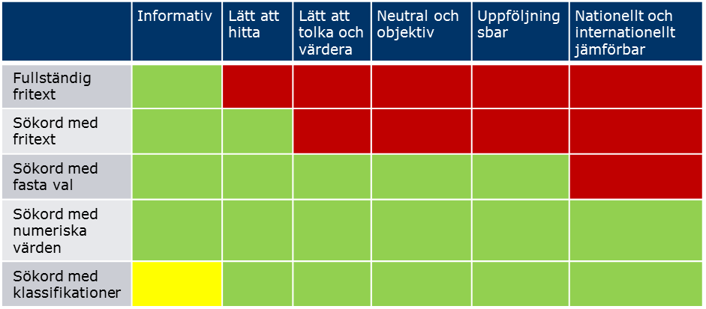
Reflektion kring föregående dialogseminarium
Vad handlade det om?
Patientens process
Patienttyper/segment
Informatik och vårdinformationsmiljö
Möjligheter med strukturerad vårdinformation
Notes:
Syfte:
Fånga upp tankar efter förra temat för de deltagare som var med på tema 2
Hjälptext:
Under tema 2 utgick vi från patientprocessen och olika patienttypers behov av eHälsotjänster vi har och vill utveckla.
Vi diskuterade också gemensamma arbetssätt, struktur och användande av begrepp samt informatik och vårdinformationsmiljö.
Det var en förberedelse för framtidens vårdinformationsmiljö (FVM).
Dialog:
Hur har det gått?

Slide 6
Mål för dagens dialogseminarium
Informera om och skapa delaktighet i Framtidens vårdinformationsmiljö (FVM SLL)
Förstå hur vi som medarbetare kan bidra till Framtidens vårdinformationsmiljö

Slide 7
Agenda
Bakgrund till fortsatt digitalisering i vården
Introduktion till Framtidens vårdinformationsmiljö
Paus
Miniworkshop 1
Miniworkshop 2
Sammanfattning – vad har vi pratat om?
Reflektion – vad tar vi med oss?

Slide 8
Intervju med Roger Molin, analytiker, ekonomi och styrning, Sveriges Kommuner och landsting
Notes:
Syfte:
Förstå varför digitaliseringen måste fortsätta inom vården och att utvecklingen måste accelerera för att tillmötesgå behoven hos den växande befolkningen och sammansättningen av befolkningen med fler barn och gamla
Genomförande:
Starta filmen i presentationsläge genom att trycka på playknappen, rutan är först svart, det tar någon sekund innan playknappen visas.
Innehåll:
Projektkommunikatör Tony Brydner intervjuar Roger Molin, Analytiker, ekonomi och styrning vid Sveriges Kommuner och Landsting. Datum: 2018-02-22. Längd: 4 min och 58 sek. Transkribering (textning) finns i separat Worddokument på SLSO:s intranät och www.ehalsalyftet.se. Länk till Youtube: https://www.youtube.com/watch?v=2ZEILJYmxec
Fördjupning:
Enligt Roger Molin, analytiker på SKL och en av Sveriges ledande sjukvårdsexperter, är digitalisering och prevention nyckelfaktorer för att lösa vårdens framtida problem. E-hälsa och digitalisering inom vården är högaktuella ämnen.
I den nya rapporten Hälso- och sjukvården år 2035 levererar Roger Molin en prognos kring hälso- och sjukvården om 20 år. Han målar upp två scenarier. Den första handlar om att digital teknik kan hjälpa enskilda individer till bättre hälsa och sundare levnadsvanor samt att personer med kroniska sjukdomar kan bli hjälpta att hantera sjukdomen och undvika komplikationer. Den andra bilden är att vården i framtiden, tack vare digital hjälp, i allt högre utsträckning kan ges i hemmet.

Slide 9
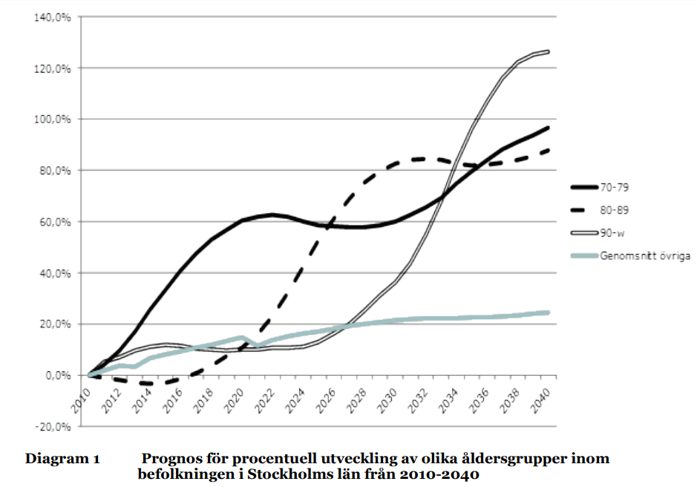
Befolkningssituation och prognos i Stockholms län
Växande befolkning
Åldrande befolkning
Fler kroniskt sjuka
Högre belastning inom vården
Ökade vårdkostnader
Notes:
Syfte:
Grafen visar hur stor ökningen 70-79 –åringar (den svarta linjen) förväntas bli i Stockholms län och hur stor ökningen av 80-89-åringar förväntas bli de kommande åren (den streckade linjen) ökningen förväntas bli ca 60% 2018-2025.
Linjen med konturer visar ökningen av antalet 90-åringar. Den ljusgrå linjen visar ett genomsnitt av övriga åldersgrupper.
Källa:
SLL: Planen för framtidens hälso- och sjukvård

Slide 10
Dialogfrågor
Vad kan dessa befolknings- förändringar innebära för oss i vår verksamhet?
Hur påverkar detta behovet av digitala tjänster i vår verksamhet?
Notes:
Hjälptext:
Demografi = befolkningens fördelning, storlek och sammansättning
Bilden är animerad, klicka fram en fråga i taget.

Slide 11
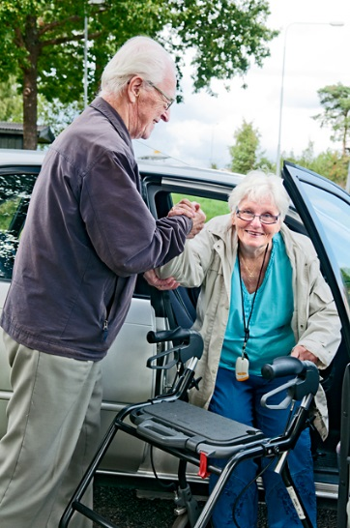
Elsa 86 år
Rehab
Elsa har diabetes och hjärtsvikt.
Hon har det ofta besvärligt med många vårdkontakter.
Elsas behov:
Trygghet och god livskvalitet i hemmet
Samordning av vård & omsorgsinsatser
Slippa akuta inläggningar
God kännedom om sina sjukdomar
Trygg och stabil sjukvårdskontakt, t ex kontaktsjuksköterska, som kan stödja
Mobilt team som kommer hem till Elsa om situationen blir instabil
Sjuksköterska i kommunal vård
Äldreboende
Akutmottagning
Korttidsboende
Hjärtsviktmottagning
Vårdcentral
Ortopedklinik
Diabetes- mottagning
Medicinklinik
Detta projektet medfinansieras av Europeiska unionen/Europeiska socialfonden
Notes:
Syfte:
Belysa en typisk multisjuk äldre patient som har många vårdkontakter.
Bilden är animerad så att rutorna till höger kan klickas fram efter att texten har lästs upp.
Innehåll som kan läsas upp:
Elsa 86 år är ett typisk och ganska vanligt exempel på en äldre person med flera olika sjukdomstillstånd som kommer i kontakt med ett stort antal olika vårdgivare. Elsa som har diabetes och hjärtsvikt bor på ett äldreboende.
Elsa har behov av kunna känna trygghet och ha en god livskvalitet i hemmet. För att Elsa skall kunna ha en god livskvalitet så ställer det krav på en god samordning mellan vård och omsorginstanser. För att undvika kostsamma akuta inläggningar så är det givetvis viktigt att Elsa (och även hennes anhöriga) har god kännedom om sina sjukdomar, men hon behöver också ha stöd från en sjukvårdskontakt som tex en sjuksköterska och ett mobilt team som kan komma hem till patienten ifall situation blir instabil. Detta team då har en god kännedom om Elsas besvär. Elsa och de olika instanserna behöver ha tillgång till patienthistorik, enkelt kunna dela patientinformation, enkelt kunna kommunicera, etc…
Vid de tillfällen där Elsas hälsa kräver att hon flyttas till ett korttidsboende, behöver komma till en akutmottagning, hjärtsviktsmottagning, ortopedklinik, etc… så är det av yttersta vikt att informationen om Elsa och hennes olika sjukdomstillstånd enkelt följer henne som patient mellan olika givare av vård och omsorg.

Slide 12
Innovationslandstingsrådet Daniel Forslund talar om digitalisering
Notes:
Syfte:
Stockholms innovationslandstingsråd Daniel Forslund talar direkt till oss medarbetare om SLLs digitaliseringsplan för vården, framtidens vårdinformationsmiljö och, kopplingen till ””Vision eHälsa 2025”.
Genomförande:
Starta filmen i presentationsläge genom att trycka på playknappen, rutan är först svart, det tar någon sekund innan playknappen visas.
Innehåll:
Daniel Forslund, Innovationslandstingsråd (L) i Stockholms läns landsting, talar till oss medarbetare i vården. Datum: 2018-03-05. Längd: 6 min och 24 sek. Transkribering (textning) finns i separat Worddokument på SLSO:s intranät och www.ehalsalyftet.se. Länk till Youtube: https://www.youtube.com/watch?v=MBBNP-YS_mQ

Slide 13
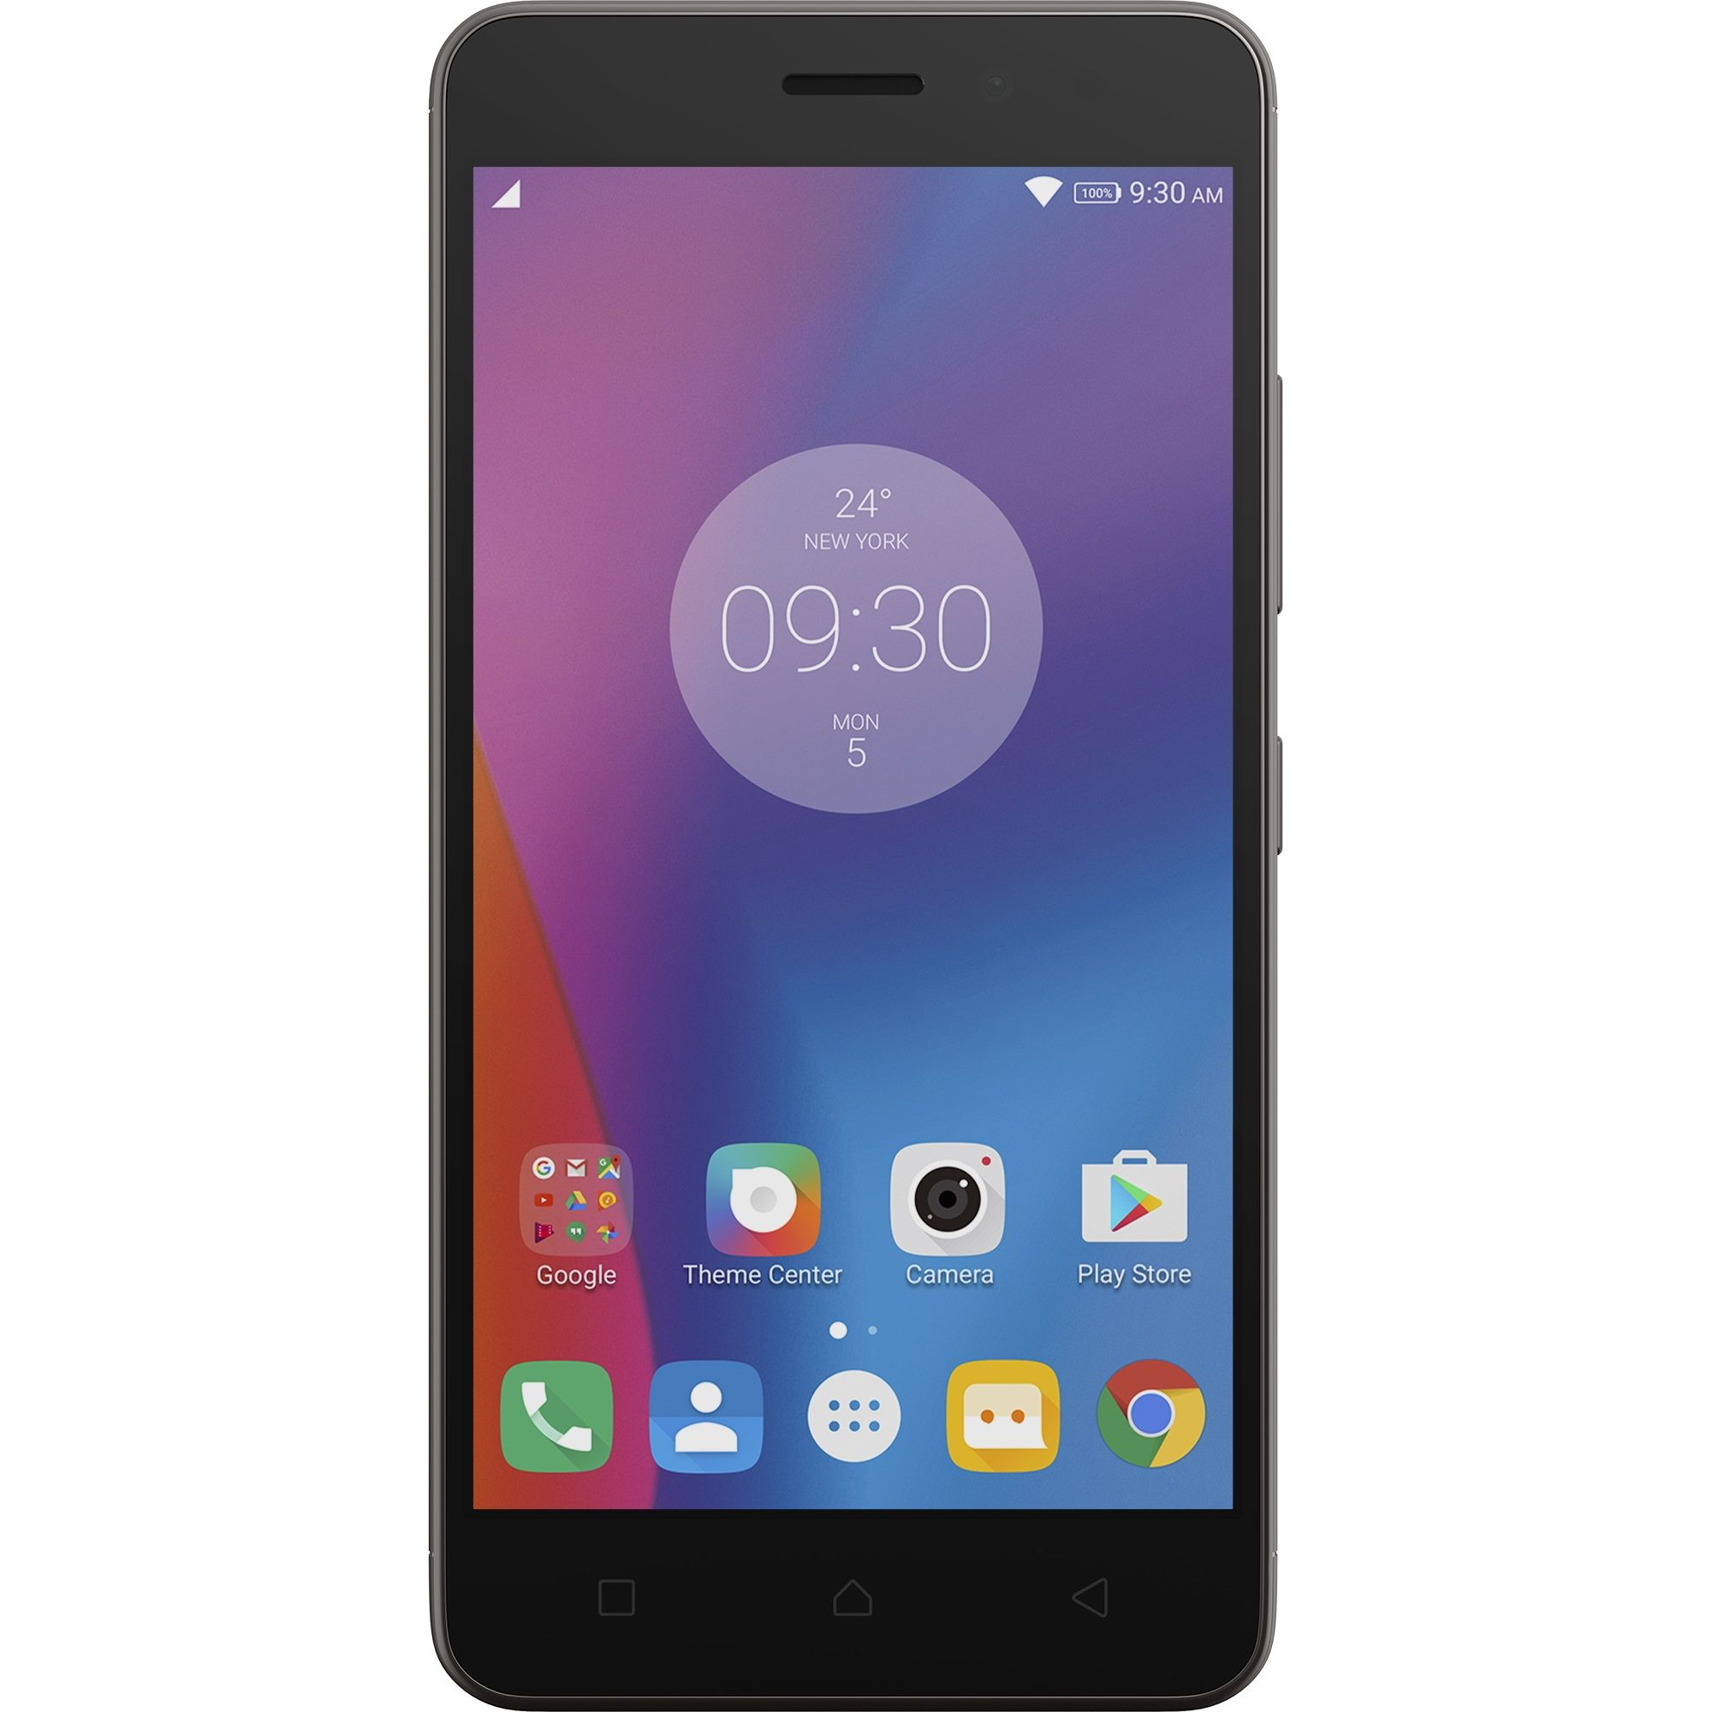
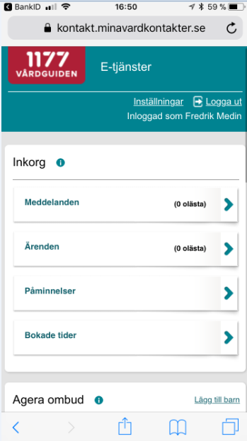
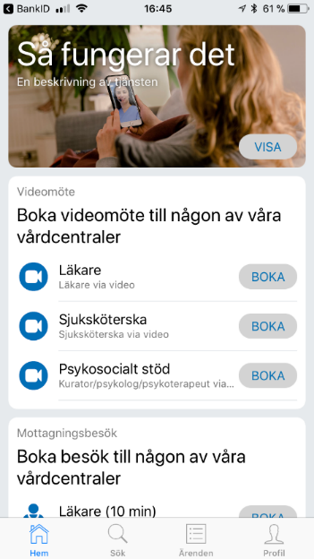
Den digitala stockholmaren idag
1177 Vårdgivarguiden
1,1 miljoner Stockholmare använder 1177
Ökning med 26% under 2017
4,7 miljoner inloggningar skedde förra året
Tidsbokning & förnya recept mest populära tjänsterna
Notes:
Syfte:
Visa att stockholmarna efterfrågar och använder digitala tjänster och verktyg.
Det översta diagrammet visar ökningen av digitala läkarbesök i Stockholm (privata vårdgivare Dr Kry mfl aktörer),
De mest använda tjänsterna på 1177
Appen 1177, e-tjänster
Appen Alltid öppet (SLSO), I appen Alltid öppet kan patienter både boka videomöten och besök på mottagning (ett pilotprojekt i SLSO). Liknande tjänster finns på flera sjukhus.

Slide 14
Framtidens vårdinformationsmiljö – FVM SLL – en introduktion En del av Framtidens hälso- och sjukvård, vision 2025
Detta projektet medfinansieras av Europeiska unionen/Europeiska socialfonden

Slide 15
Framtidens vårdinformationsmiljö – FVM SLL
Notes:
Syfte:
Ge en introduktion till FVM.
Genomförande:
Starta filmen i presentationsläget, för muspekaren till det nedre vänstra hörnet så dyker playknappen upp.
Filmen är sparad i presentationen. Det finns även en länk till Youtube: https://www.youtube.com/watch?v=vSxIzSsAqHc
Innehåll:
Animerad introduktionsfilm från FVM. Text finns i separat worddokument

Slide 16
Syfte med FVM
Skapa digitala förutsättningar för och verksamhetsutveckling av den egenägda vården samt förmåga till regional nätverkssjukvård genom att etablera en
ny vårdinformationsmiljö!
Notes:
Hjälptext:
Läs texten och betona orden i fetstil.
Frågor & svar:
Vad är egenägd vård? SLL-ägda verksamheter. Exempel på det är: Ambulanssjukvården i Stockholm, Danderyds sjukhus, S:t Eriks Ögonsjukhus, Stockholm Care, Södersjukhuset, Södertälje sjukhus, TioHundra.
Vad är nätverkssjukvård? Det innebär att vårdgivare samarbetar med patienten i centrum. Patients hälsa är i fokus vid varje möte med vården. Kunskap och information delas inom nätverkssjukvården för att säkra kvalitet och patientsäkerhet. På så sätt tar alla ansvar för att patienten får rätt vård i rätt tid, på rätt plats.

Slide 17
Effektmål med FVM
1.
Verksamheterna tar tillsammans fram hur effektmålen ska mätas för att utvärdera om det har blivit lättare. T ex:
- Har administrationen minskat för medarbetarna?
- Har antalet digitala bokningar ökat?
Göra det lättare för patienten
Göra det lättare för vårdens medarbetare
Göra det lättare att optimera kvalitet och effektivitet inom vården
2.
3.
Notes:
Syfte: Att visa på FVMs mål och ge exempel på hur målen kan konkretiseras.
Hjälptext:
Verksamheterna tar fram mätbara mål gemensamt, exempel:
Hur mycket tid tjänar vårdens medarbetare på minskad administrativ belastning jämfört med hur det var innan programmets (FVM:s) införande?
Hur många digitala bokningar görs av patienterna före och efter programmets (FVM:s) införande.

Slide 18
Vi utvecklar Framtidens vårdinformationsmiljö tillsammans för patienten
Vilka aktörer samarbetar vi med idag?
Vilka behöver/vill vi samarbeta mer med?
Avtal
Patienter
IT-infrastuktur
Privata vårdgivare (PVG)
FVM
Kommuner
Nationella tjänster
Konsolidering & Avveckling
Notes:
Syfte:
Visa att det är första gången som alla i landstinget utvecklar vårdinformationsmiljön tillsammans
Hjälptext:
Bilden är animerad:
Klick 1 Vilka är det som ligger bakom arbetet med Framtidens vårdinformationsmiljö. Jo, det är samtliga av SLLs hälso- och sjukvårds verksamheter. Det är SLSO, Karolinska, Danderyd, SöS, S:t Eriks ögonsjukhus, Södertälje sjukhus, Tiohundra, etc. Dessa verksamheter utgör FVM och arbetar tillsammans för att kravställa och utveckla framtidens vårdinformationsmiljö.
Klick 2 Arbetet ställer krav på att vi tillsammans kommer fram till hur den gemensamma infrastrukturen (vilket inkluderar informatik, teknik och arbetssätt) ska se ut, det ses även över vilka avtal som behövs, samt vilket behov av konsolidering (sammanslagning av IT-system) och avveckling som finns.
Klick 3 För att sedan säkerställa en bra samverkan och informationsutbyte med privata vårdgivare, kommuner, patienter och nationella tjänster som givetvis är en central del i nätverkssjukvården.
Dialogfrågor:
- Vilka samarbetar vi med idag? Var har vi för beröringspunkter?
- Vilka behöver/vill vi samarbeta mer med?

Slide 19
FVM utifrån fyra perspektiv
Patienter
Medarbetare
NYTTA MED FVM SLL
Verksamhets- ledning
Forskning
Gemensamma arbetssätt och teknik
Notes:
Syfte:
Visa de olika perspektiven
Bilden är animerad. Klicka fram ett perspektiv i taget och läs texten under varje rubrik.
Läs texten till varje rubrik:
Patienter
Ökad säkerhet
Insyn i information rörande den egna hälsan och vården
Enkel kommunikation med vården
Vård kan ges på distans
Själva bidra med information till vården
Medarbetare
Utbyte av patient- information mellan vårdgivare
Möjlighet att arbeta mobilt
Beslutsstöd & rekommendationer
Avlastning i administration – dubbelarbete och pappershantering försvinner
Forskning
Tillgång till anonymiserad data av hög kvalitet
Moderna digitala verktyg för dataanalys
Trygghet i att data hämtas och hanteras enligt rådande lagstiftning
Verksamhetsledning
Enklare att följa upp och förbättra tjänster
Enklare att planera vårdproduktionen
Enklare att föra ut ny kunskap i vården, t ex via besluts- och kunskapsstöd
Bättre underlag för förbättringsarbete
Gemensamma arbetssätt och teknik
Ny gemensam digital plattform som länkar ihop SLL-initiativ inom digitaliseringsområdet och stöttar de nya arbetssätten
Ökad informations- och IT-säkerhet samt ett effektivare ’uppstädat’ systemlandskap

Slide 20
”Dokument utifrån” SVT 1984
https://www.youtube.com/watch?v=S7r0c3kmaok
Notes:
Syfte:
Lätta upp stämningen lite genom att spela upp inledningen av det drygt 30 år gamla TV-programmet.
Genomförande:
Spela upp filmen: Dokument Utifrån, SVT 1984 – Herbert Söderström dömer ut hemdatorer.
Tryck igång filmen från presentationsläget och stoppa efter 1,29 minuter när han har sagt de sista orden: ”…möjligen spela spel”
Länk till filmen: https://www.youtube.com/watch?v=S7r0c3kmaok

Slide 21
Paus

Slide 22
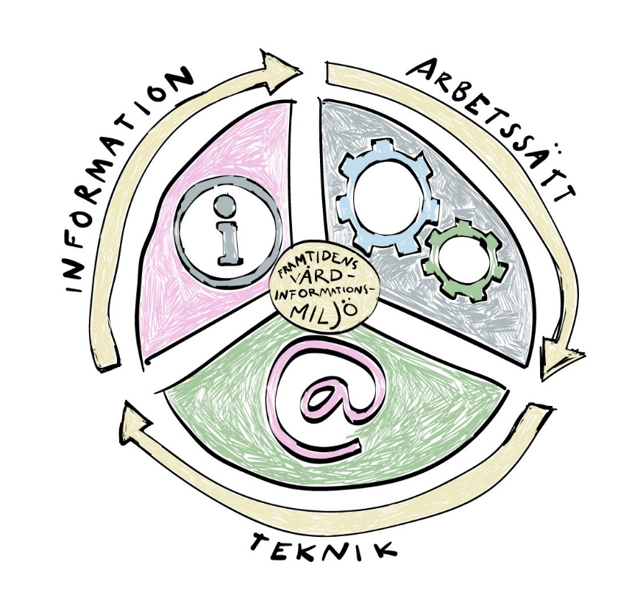
Framtidens vårdinformationsmiljö är så mycket mer än ett nytt journalsystem…
Notes:
Hjälptext:
Begreppet vårdinformationsmiljö rymmer information, arbetssätt och teknik:
Läs upp texten under varje rubrik.
Information
Klinisk data och information är byggstenar i vårdinformationsmiljön.
Nuläge: informationen saknar gemensam innebörd och struktur.
Åtgärd: standardisering av termer, begrepp och kodverk.
Arbetssätt
Vårdinformationsmiljön är ett viktigt arbetsredskap för medarbetarna.
Nuläge: stor administrativ börda med manuellt dubbelarbete. För patienterna bl a säkerhetsrisker och bristande insyn.
Åtgärd: verksamhetsutveckling för att skapa nya arbetssätt.
Teknik
Vårdinformationsmiljön behöver en teknisk miljö att ”vistas i”.
Nuläge: ålderdomlig miljö där information är inlåst i ett lapptäckte av it-lösningar som inte kommunicerar med varandra.
Åtgärd: upphandling av nytt vårdinformationssystem och tekniska plattformar.

Slide 23
Intervju med Karin Hjalmarson, Synskadades Riksförbund (SRF)
Notes:
Syfte:
Visa ett exempel på ett patientperspektiv i vården.
Genomförande:
Starta filmen i presentationsläget, för muspekaren till det nedre vänstra hörnet så dyker play-knappen upp.
Länk till filmen: https://www.youtube.com/watch?v=uphCYko9UsM&t=140s
Innehåll:
Kort intervju med Karin Hjalmarson från Synskadades riksförbund som berättar om sina erfarenheter av hälso- och sjukvården i Stockholm läns landsting.

Slide 24
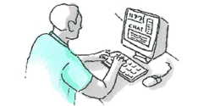
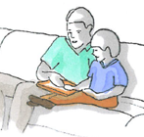
Miniworkshop: Hur kan digitaliseringen underlätta för våra patienter?
Skriv upp dina svar under följande rubriker:
via kommunikation
via delaktighet
via Vård på distans
via information
Notes:
Metod, gör så här:
1. Skriv upp rubriker på ett blädderblock och dela upp i fyra områden, ett för varje rubrik (område): via kommunikation, delaktighet osv
2. Deltagarna pratar två och två i bikupor och skriver ner sina svar på post-it-lappar,
3. Deltagarna sätter upp sina lappar under respektive rubrik
Tidsåtgång: ca 15 min
4. UL/PHL läser upp vad som står på varje lapp och sen diskuterar alla i hela gruppen.
Troligen finns många liknande svar som UL/PHL kan samla ihop och ta upp en gång sa att inte gruppen behöver diskutera varenda lapp som är snarlik
Tidsåtgång: ca 10 min
Hjälptext för att få igång dialog om det går trögt:
Kommunikation
Lätt att kommunicera med vården
Nya sätt att kommunicera på med vården (Chat, video konferens)
Möjlighet att dela information med närstående
Tydlig rollfördelning vid delad information
Delaktighet
Lätt att bidra till informationen som rör den egna hälsan och vården
Besluts-/kunskapsstöd
Förberedelser inför vårdbesök
Tester på nätet för tidig upptäckt
För patienter och anhöriga innebär det här bland annat:
Ökad tillgänglighet till vård.
Nya sätt för vården och patienten att mötas.
Bättre kommunikation.
Möjlighet att ta del av informationen i vårdflödet och därmed vara delaktig i sin hälsa och sjukvård.
Vård på distans
Vårdundersökning på distans
Egenvård med behovsstyrda push-notiser
Hjälp till självhjälp
Nätmonitorering
Information
Tillgång till sin egen vård- och hälsodata
Gemensam läkemedelslista
Målgruppsanpassat gränssnitt
Kartbild över vilken hjälp jag kan få
Tolkstöd

Slide 25
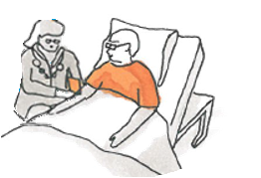
Miniworkshop: Hur kan digitaliseringen underlätta för dig som medarbetare i vården?
Skriv upp dina svar under följande rubriker:
Lättarbetat digitalt stöd
Utbyte av patientinformation
Data av hög kvalitet
Besluts- och kunskapsstöd
Notes:
Metod – gör så här:
Skriv upp rubriker på ett blädderblock/whiteboard och dela upp i fyra områden, ett för varje rubrik, ex lättarbetat digitalt stöd, utbyte av patientinfo. osv
Deltagarna pratar två och två i bikupor och skriver ner sina idéer på post-it-lappar,
Tidsåtgång: ca 15 min
UL/PHL läser upp vad som står på varje lapp och sen diskuterar alla i hela gruppen,
Tidsåtgång: ca 10 min
Troligen finns många liknande svar som UL/PHL kan samla ihop och ta upp en gång sa att inte gruppen behöver diskutera varenda lapp som är snarlik
Rubriker
-Lättarbetat digitalt stöd
-Utbyte av patientinformation
-Data av hög kvalitet
-Besluts- och kunskapsstöd
Hjälptext för att få igång dialog om det går trögt:
Lättarbetat digitalt stöd
Mera lättarbetat digitalt stöd med färre inloggningar, smidiga, moderna gränssnitt och intuitiva funktioner
Vårdundersökning på distans
Automatiserad resurs- och logistikplanerare
Färre onödiga och kostsamma undersökningar.
Utbyte av patientinformation
Utbyte av patientinformation mellan vårdgivare
Samordnad hantering av vårdplan
Samordnad tidbokning på nätet
Data av hög kvalitet
Tillgång till anonymiserad och avidentifierad data av hög kvalitet
Standardiserade termer och begrepp
Uppföljning av information i realtid.
Besluts- och kunskapsstöd
Tillgång till patientens vård- och hälsodata
Multidisciplinära videomöten
Gemensam läkemedelslista

Slide 26
Medarbetare i vården är delaktiga i arbetet med Framtidens vårdinformationsmiljö
Behov kommer in via:
Behov och krav på framtida arbetssätt, informatik och teknik
~ 400 medarbetare
Framtidens vårdinformationsmiljö
Initiativ
eHälsalyftet
Gemensamma arbetssätt, teknik och informatik införs
Referens & intressentgrupper
Leverantörer
Notes:
Hjälptext
Ett omfattande arbete har gjorts för att fånga verksamhetens behov. Under 2018 pågår arbetet med att komplettera med ytterligare synpunkter gällande framtida arbetssätt, informatik och teknik inför första upphandlingen.
Behov och krav på framtida arbetssätt, informatik och teknik definieras med hjälp av medarbetare inom hälso- och sjukvården
Förklaring till boxarna till vänster i bilden:
Ca 400 medarbetare inom sjukvården, exempelvis: sjuksköterskor, systemadministratörer, fysioterapeuter, verksamhetschefer, avtalshandläggare, chefssköterska och medicinskt ansvarig är under 2018 med och ställer krav på framtidens IT-stöd. Dessa personer är utvalda av en ansvarig i varje verksamhets ledningsgrupp (så kallad transformationssponsor) som har valt ut representanterna i sin verksamhet.
De här personerna är transformationssponsorer:
Emma Ekerdal Loven Södersjukhuset
Eva Pilsäter-Faxner Stockholms läns sjukvårdsområde Gunilla Bryntesson Region Gotland Johanna Albert Danderyds sjukhus Lena Furmark Hälso- och sjukvårdsförvaltningen Michael Gårdebäck Södertälje sjukhus
Patrik Rossi Karolinska Universitetssjukhuset Susanne Bergenbrant-Glas Chefläkare, TioHundra
Initiativ, såsom exempelvis tidigare forskning tas tillvara och vidareutvecklas inom FVM.
eHälsalyftet. Behov och kraven som kommer fram via eHälsalyftet förs vidare till respektive ledningsgrupp
Referens och intressentgrupper. Det finns ett antal referensgrupper (tex patientgrupper och brukare) och intressegrupper (tex kommuner, privata vårdgivare, och nationella tjänster) som involveras i olika former för att säkerställa en god lösning.
Leverantörer. Utvalda leverantörer som uppfyller angivna kriterier bjuds in till dialog för att diskutera olika förslag och lösningar.
Arbetet sker sedan successivt för att införa: gemensamma arbetssätt, teknik och informatik. En vårdinformationsmiljö som bättre möter de behov och krav som finns på framtidens hälso- och sjukvård.

Slide 27
Preliminär tidsplan:
Var befinner vi oss just nu?
Upphandling
Upphandling påbörjades i december 2017
Förberedelser inför upphandlingens dialogfas
Kravarbete
Cirka 400 verksamhetsrepresentanter (sjuksköterskor, läkare, systemadministratörer osv..)
Specificerar krav på vårdens framtida arbetsverktyg
2016
2017
2018
2019
2020
2021
2022
Planering, behov, lösning
Upphandling
Flera mindre upphandlingar
Genomförande - Program FVM
Förberedelse och genomförande – Verksamheten
Etablera drift och förvaltning
Drivs & finansieras av FVM
Drivs & finansieras av resp. verksamhet
Notes:
Syfte:
Visa var vi befinner oss nu och hur tidsplanen ser ut.
Upphandlingsfas
Upphandling påbörjades i december 2017
Förberedelser inför upphandlingens dialogfas
Kravställningsfas
Cirka 400 verksamhetsrepresentanter (sjuksköterskor, läkare, systemadministratörer osv..) som har valts ut av verksamheterna och är med under 2018. Det finns en ansvarig i varje verksamhets ledningsgrupp som har valt ut representanterna i sin verksamhet.
Specificerar krav på vårdens framtida arbetsverktyg

Slide 28
Sammanfattning Vad har vi pratat om idag?
Notes:
- Bakgrund till fortsatt digitalisering i vården
Introduktion till Framtidens vårdinformationsmiljö
Hur kan digitaliseringen göra det enklare för patienter och medarbetare?
Verksamheternas delaktighet i FVM

Slide 29
Summering och reflektion
Behov av nya eller reviderade lokala rutiner?
Behov av utbildning med anledning av dagens tema?
Till APT
Till ledningsgruppen
Till FVM
Reflektion
Notes:
Hjälptext
Reflektionsrunda. Låt deltagarna fundera kring om det finns behov av reviderade rutiner eller utbildning/mer information med anledning av dagens tema.
Ta hjälp av gruppen att sortera i vad som ska till ledningen och vad som bör tas vidare till APT.
Frågor som är till ledning och projektspecifika tar du som utvecklingsledare vidare till utvecklingsledarnätverket.
Ska något tas vidare till FVM – utvecklingsledaren samlar ihop förbättringsförslag och lämnar vidare till ledningsgruppen och FVM.
Information till utvecklingsledarna (som inte ska läsas upp för deltagarna):
Utöver att förmedla förslag till FVM via ledningsgrupper så går det att mejla förslag/idéer direkt till FVM. Samla då ihop förslag som kommer in via miniworkshoparna under respektive rubrik och mejla förslagen till: fvm.sll@sll.se
Läs mer om FVM på www.vardgivarguiden.se/fvm

Slide 30
Tack för idag!

